Slide 1
МАОУ «Средняя общеобразовательная школа №46»
«Внеурочная деятельность учителя-логопеда
как средство активизации речевого развития обучающихся»
Учитель-логопед Настапова В.Ю.

Slide 2
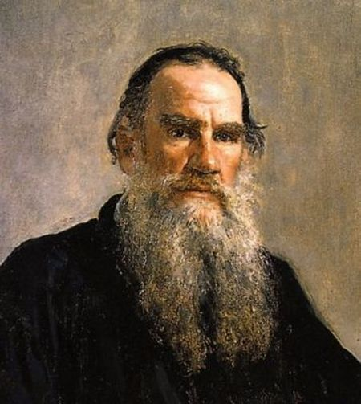
«И воспитание, и образование неразделимы.
Нельзя воспитывать, не передавая знания,
Всякое же знание действует воспитательно»
Толстой Л. Н.

Slide 3
ЗНАЧЕНИЕ ВНЕУРОЧНОЙ ДЕЯТЕЛЬНОСТИ
Внеурочная деятельность, является одной из составляющих образовательного процесса.
В рамках внеурочной деятельности обучающиеся получают:
первые уроки социализации личности;
навыки самообразовательной работы;
возможность повторить, закрепить и обогатить знания, полученные в процессе учебной деятельности.

Slide 4
Для учителя-логопеда основными формами работы являются уроки, фронтальные, подгрупповые или индивидуальные занятия. И это понятно, ведь основная задача учителя-логопеда – коррекция речевых нарушений, т.е. длительная, кропотливая работа по исправлению звукопроизношения, формированию и развитию лексико-грамматической стороны речи, профилактики и коррекции нарушений письменной речи.
И задачи эти могут быть решены только в специально организованной образовательной обстановке, т.е. на уроке.
Все другие формы работы логопеда составляют систему косвенного логопедического воздействия, т.к. по сути, они способствуют, дополняют или закрепляют результаты прямого логопедического воздействия.

Slide 5
8 ПРИНЦИПОВ ОРГАНИЗАЦИИ ВНЕУРОЧНОЙ ДЕЯТЕЛЬНОСТИ
Принцип занимательности
Принцип разнообразия форм и видов внеурочной деятельности
Принцип взаимосвязи различных видов внеурочной деятельности
Принцип добровольности
Принцип связи внеклассной работы с коррекционными уроками
Принцип систематичности в подаче логопедического материала
Принцип учета индивидуальных интересов и способностей учащихся
Принцип массовости

Slide 6
Таковы основные методические принципы организации внеурочной деятельности, соблюдение которых является обязательным условием, определяющим успех и результативность коррекционной работы с обучающимися.
56 обучающимся в нашей школе требуется логопедическая помощь, из них 38 учащихся, т.е. 67 % охвачены логопедическим сопровождением, как остро нуждающиеся в речевой коррекции, в том числе 25 обучающихся с нарушением интеллекта

Slide 7
Речевое развитие учащегося с нарушением интеллекта имеет свои особенности:
нарушения речи носят системный характер, т.е. речь страдает как целостная функциональная система;
на речевом развитии отрицательно сказывается интеллектуальная недостаточность;
у детей могут наблюдаться все формы нарушения речи. Преобладающим в их структуре является нарушение семантических полей;
у у/о детей несформированы все этапы речевой деятельности;
наиболее недоразвиты сложные уровни порождения речевого высказывания: смысловой, языковой, сенсомоторный;
нарушения речи у детей с интеллектуальной недостаточностью разнообразны по своим проявлениям, механизмам, уровню;
расстройства речи имеют стойкий характер и с большим трудом устраняются.

Slide 8
Таким образом, речевое развитие в урочное и внеурочное время жизненно необходимо для наших обучающихся.
В своей практике я применяю такие формы внеурочной деятельности как: викторины, конкурсы, акции различной направленности и разных уровней, экскурсии и праздники, стали уже традиционными поздравительные открытки.
Моя роль в этих видах деятельности не сводится только к консультированию педагогов и родителей, данной категории детей, я являюсь организатором этих мероприятий.

Slide 9
Конкурс «Умные раскраски» Тема : «Осень наступила…»

Slide 10
Конкурс «Умные раскраски» Тема : «О,спорт,ты -мир!»

Slide 11
Конкурс «Умные раскраски» Тема : «Новый год у ворот…»

Slide 12
Конкурс «Умные раскраски» Тема : Весна «Мы рисуем космос»

Slide 13
Конкурс «Умные раскраски» Тема : «Весна. День Победы»

Slide 14
Творческий конкурс «Буквы разные от А до Я»
Буква «Осень»
Буквы «Бантик»

Slide 15
Буква «Математик»
Буква «Кокетка»

Slide 16
Буква «Очаровашка»
Буквы «Вязанка» и «Клоун»

Slide 17
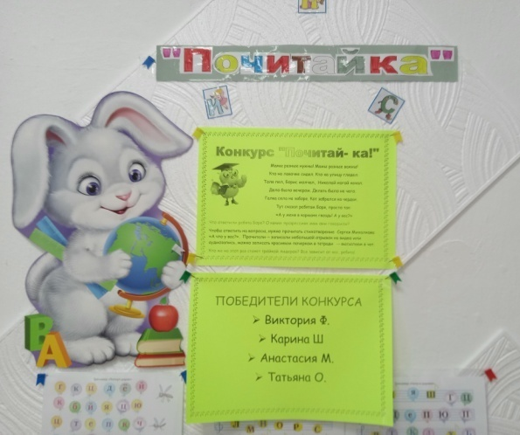
Конкурс «Почитай- ка!» Темы: «Что такое хорошо, и что такое плохо» «Мамы разные важны» «Читаем книги о войне»
ПОБЕДИТЕЛИ КОНКУРСА
1-й этап: Милинкевич Анастасия.
2-й этап:
Анастасия Милинкевич –
«Первая из первых»
Виктория Фомина-
«Лучшее видео»
Карина Швец – «Читаем вместе с мамой»

Slide 18
Конкурс «Почитай- ка!» Темы: «Читаем книги о войне»

Slide 19
Выставка рисунков «День рождения буквы Ё»

Slide 20
Церемония награждения

Slide 21
Победитель выставки –конкурса- Ермольчев Костя

Slide 22
«Полезные переменки» - «Сложи пазлы»

Slide 23
«Полезные переменки» игра «Тренажер для ума»

Slide 24
«Полезные переменки»

Slide 25
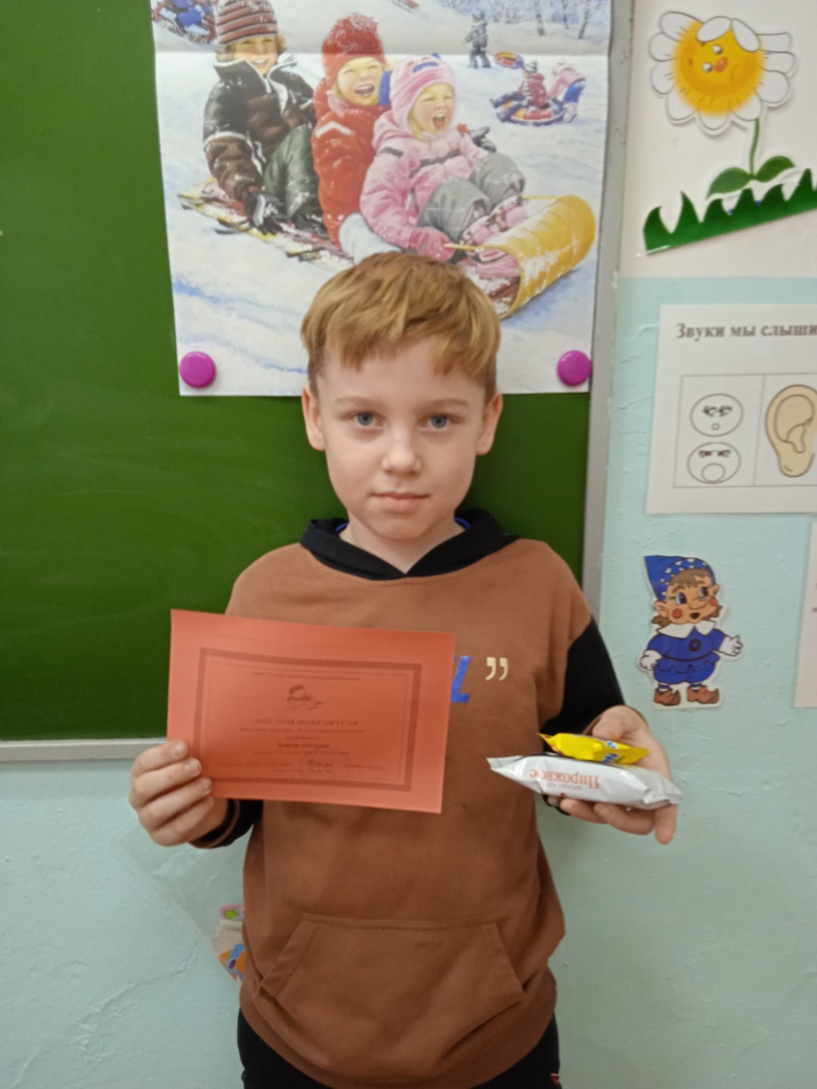
Победитель викторины «Звуки и буквы» для обучающихся 1-4 классов Акентьева Анастасия
Победитель викторины «Этот прекрасный русский язык» –Зыков Андрей

Slide 26
Дипломы II-III степени

Slide 27
Дипломы «За участие»

Slide 28
Онлайн -марафон «Найди и поделись пословицей»
В День народного единства в чате «Логопед в школе» в Вацап родителям и детям было предложено, найти и поделится пословицей о дружбе.
В течение дня шел марафон, дети узнали много новых пословиц и поговорок о дружбе и единстве.
Онлайн -конкурс «Самый внимательный» был направлен на развитие внимания. Ребятам предлагалось пять заданий. От простого к сложному. Найти различия и сообщить организаторам. Кто быстрее и правильно это сделает, тот и побеждает. Задействована была вся семья.

Slide 29
Стали уже традиционными видеопоздравления
Дети с удовольствием разучивают стихи, песенки, чтобы поздравить и порадовать себя и своих близких.
« Мамочка моя, милая!» было выставлено на школьном конкурсе «Мой ангел – мама!».
«Новогоднее настроение своими руками»
«С Новым годом поздравляем!»
«С Днем космонавтики. Гагарин и апрель!»
«Что такое День Победы»

Slide 30
Поздравительная открытка
«С днем космонавтики!»

Slide 31
Дети очень любят гулять. Поэтому мы совмещаем приятное с полезным. Экскурсии в лес, парк, библиотеку, к обелиску всегда оставляют незабываемые впечатления.

Slide 32
Наша логопедическая группа активно участвует во всех школьных и традиционных городских мероприятиях.
Участие в областном
Дне чтения
«Читаем книги о войне»
Фомина Виктория
Стихотворение
«Рассказ ветерана»

Slide 33
В декабре в школе прошла презентация книги Владимира Вшивцева «Храм в облаках», в которой наши дети приняли активное.

Slide 34
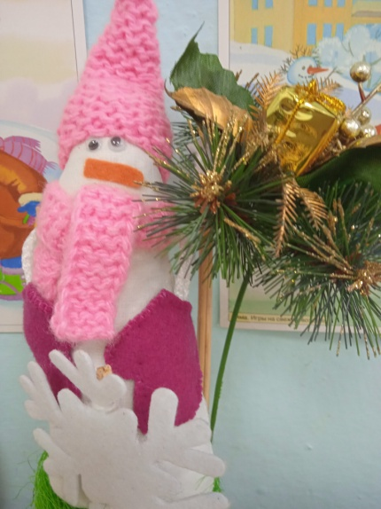
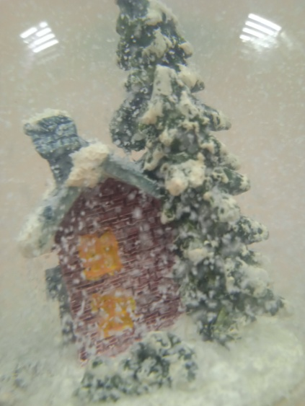
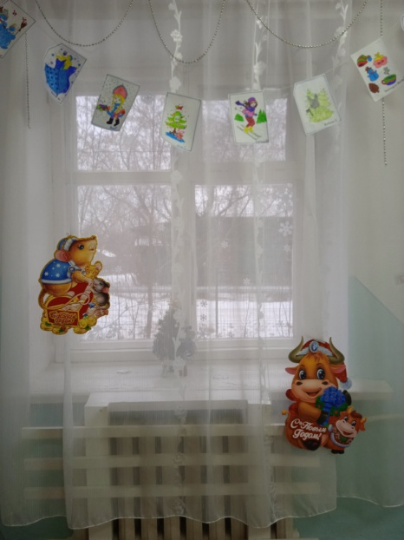
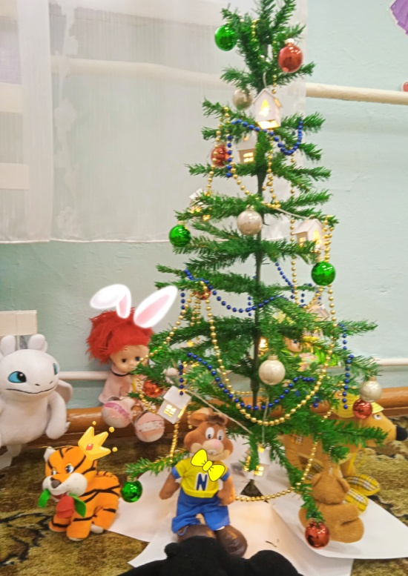
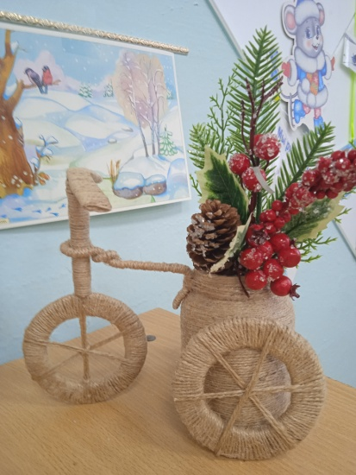
Акция «Новогоднее настроение своими руками»

Slide 35
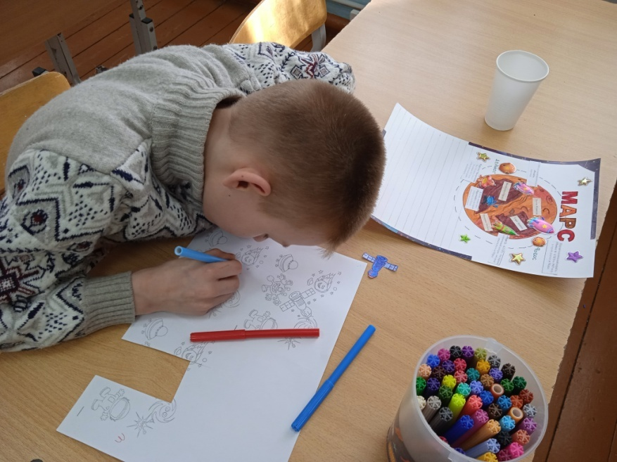
Конкурс «Планеты Солнечной системы»

Slide 36
Акция на День смеха «Веселая прическа»

Slide 37
Акция на День смеха «Веселая прическа»

Slide 38
Акция на День смеха «Веселая прическа»

Slide 39
Акция «Подари улыбку детям»

Slide 40
Всероссийская акция «Голубь мира»

Slide 41
Обводили, вырезали, собирали, запускали!

Slide 42
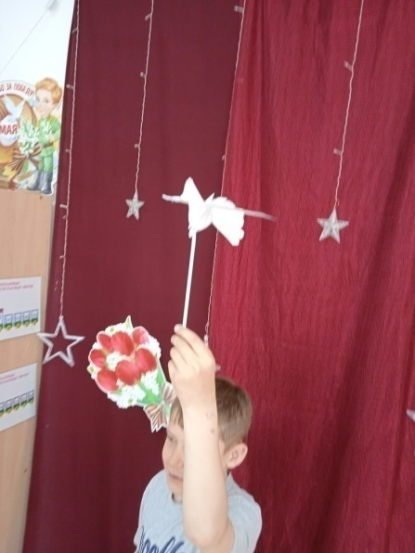
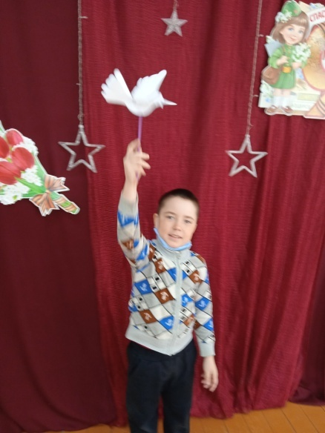
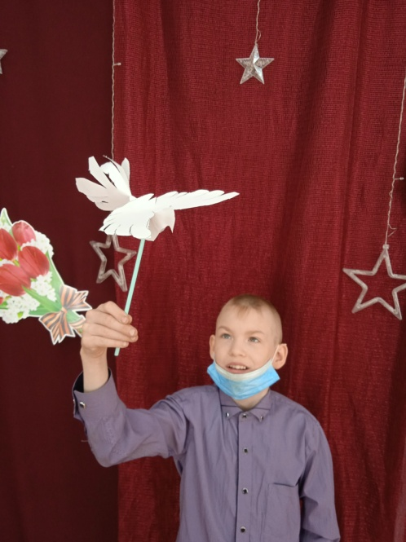
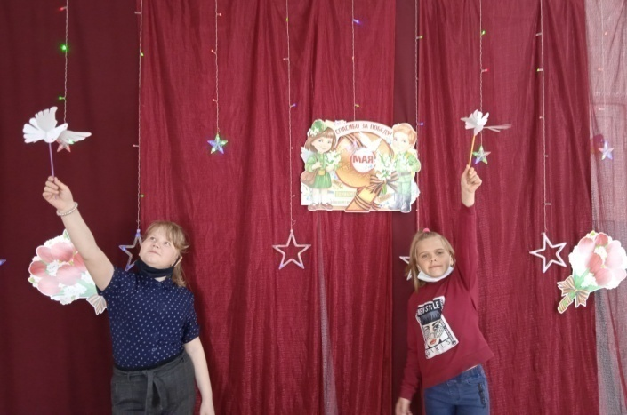
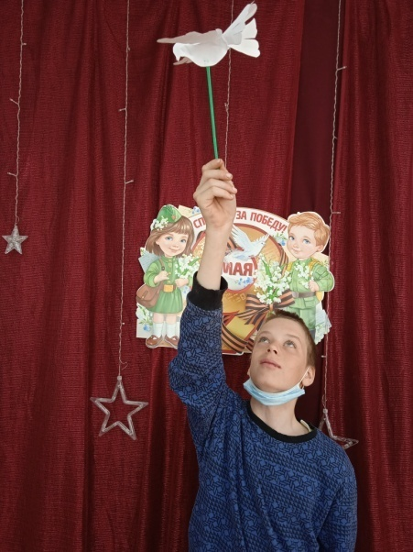
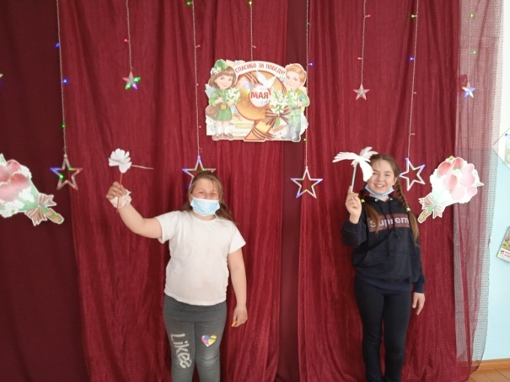
Запускали!!!

Slide 43
Участие в фестивалях и конкурса
Участвовали в Районном фестивале детского творчества для детей с ОВЗ «Мы все можем», в номинации «Литературно-музыкальное творчество».
Затем один из участников Фестиваля Юрий Фомин был приглашен для участия в благотворительном концерте «Лучики добра», где успешно выступил с коллективом Центра культуры.

Slide 44
В этом году мы впервые стали участниками окружных и областных конкурсов для детей с ОВЗ, проводимых коррекционными школами области.

Slide 45
Ежегодно принимаем участие во Всероссийской онлайн-олимпиаде «Всезнайкино» Марафоны.ру

Slide 46
Первый конкурс чтецов «Победный май» для детей логопедической группы
Перед началом мероприятия прошла акция «Георгиевская ленточка»

Slide 47
Участники конкурса, члены жюри , педагоги

Slide 48
Пока жюри подводило итоги, для ребят прошла викторина о Великой Отечественной войне, подготовленная библиотекарем поселковой библиотеки п.Привокзальный.

Slide 49
Победители конкурса Виктория Фомина-СОШ №46 Егор Сычугов - СОШ №3

Slide 50
ВЫВОД
Вовлекая детей-логопатов в совместную творческую деятельность, мы не только реализуем задачи исправления речевых недостатков, но и стимулируем личностное развитие детей, формируем навыки речевой коммуникации, что соответствует основной задаче коррекционной школы: максимальное преодоление недостатков познавательной деятельности, эмоционально-волевой сферы и социальной адаптации учащихся в условиях современного общества.
Исходя из анализа проводимых мероприятий в нашей школе, можно с уверенностью сказать о необходимости внеурочной деятельности , ее значимости в коррекции речевых нарушений.

Slide 51
Приглашаем в гости к нам!
Спасибо за внимание!

